Slide 1
CLASES ABSTRACTAS

Slide 2

Temario
Definición de una clase abstracta.
Declaración de clases abstractas y métodos abstractos.
Implementación de métodos abstractos.
Colecciones heterogéneas.

Slide 3
Clase Abstracta
Clase cuya descripción es incompleta y no puede instanciarse.
Declara métodos, pero no tiene que implementarlos todos. Se utiliza para definir subclases.
Estas subclases pueden derivar de sólo una clase abstracta.
¿Cuándo se usa?
Cuando deseamos definir una abstracción que englobe objetos de distintos tipos y queremos hacer uso del polimorfismo.

Slide 4
Método Abstracto
Es un método aplicable a todos los objetos de la super clase.
La implementación del método es completamente diferente en cada subclase
Para declarar un método como abstracto, se pone delante la palabra reservada abstract y no define un cuerpo:
abstract tipo nombreMétodo (....);
Luego en cada subclase se define un método con la misma cabecera y distinto cuerpo.

Slide 5
Método Abstracto
Si una clase contiene al menos un método abstracto, entonces es una clase abstracta.
Una clase abstracta es una clase de la que no se pueden crear objetos, pero puede ser utilizada como clase padre para otras clases.
Declaración:
public abstract class NombreClase {
..............
}

Slide 6
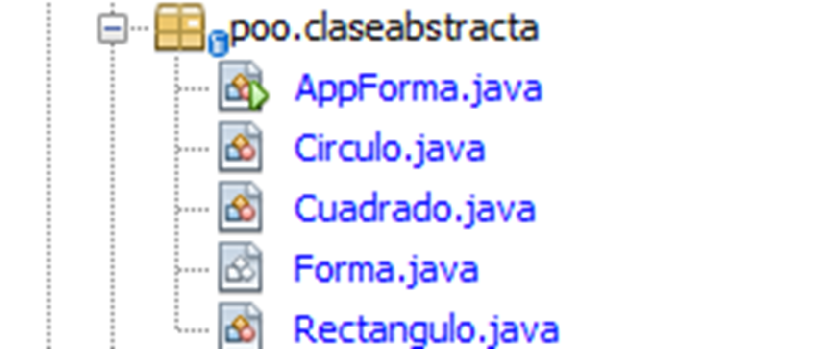
Implementación de métodos abstractos

Slide 7
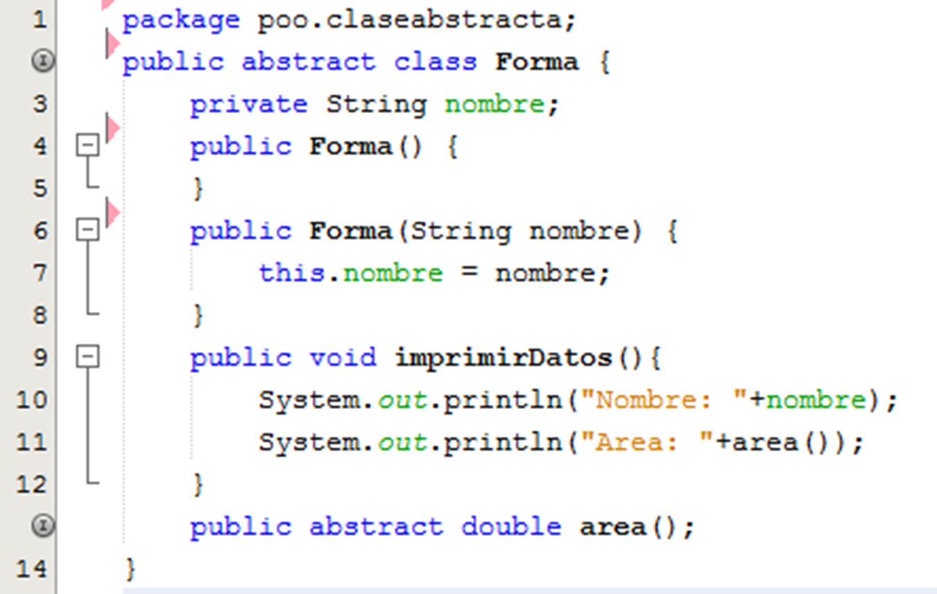
Implementación de métodos abstractos

Slide 8
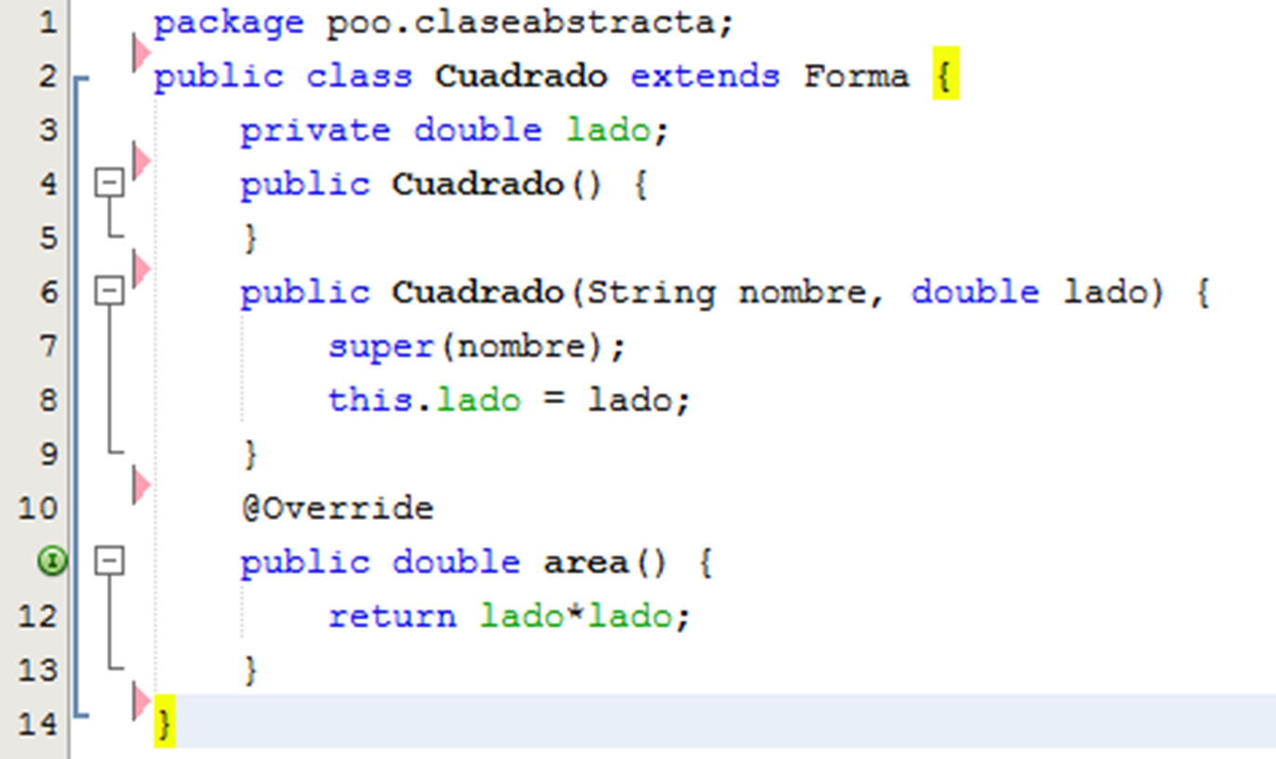
Implementación de métodos abstractos

Slide 9
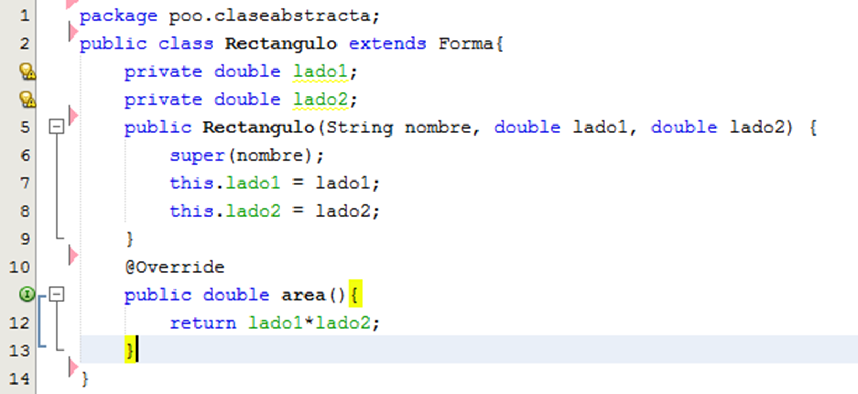
Implementación de métodos abstractos

Slide 10
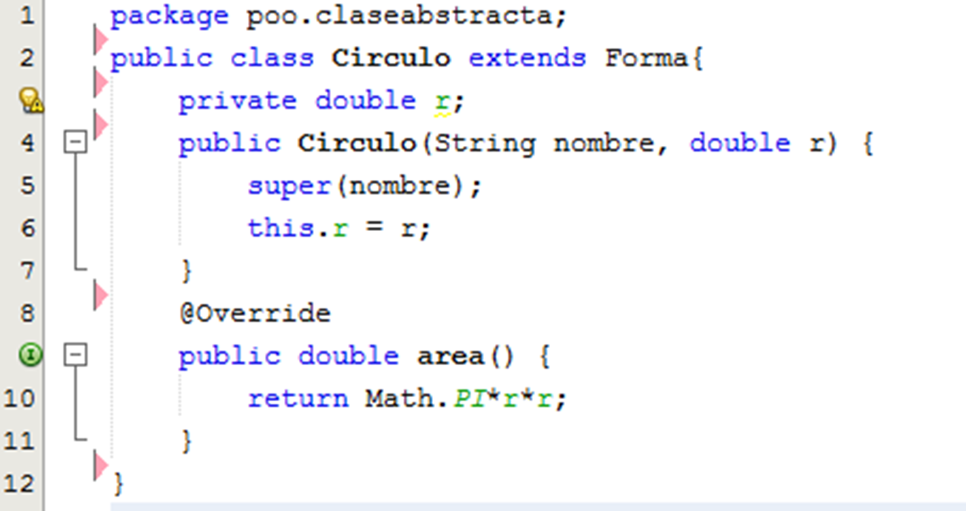
Implementación de métodos abstractos

Slide 11
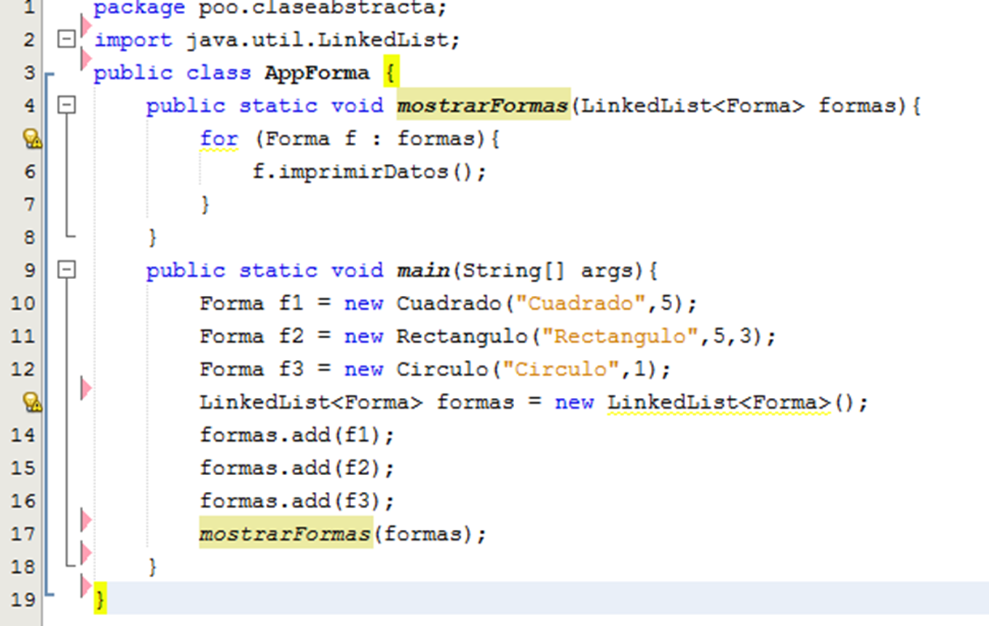
Implementación de métodos abstractos

Slide 12
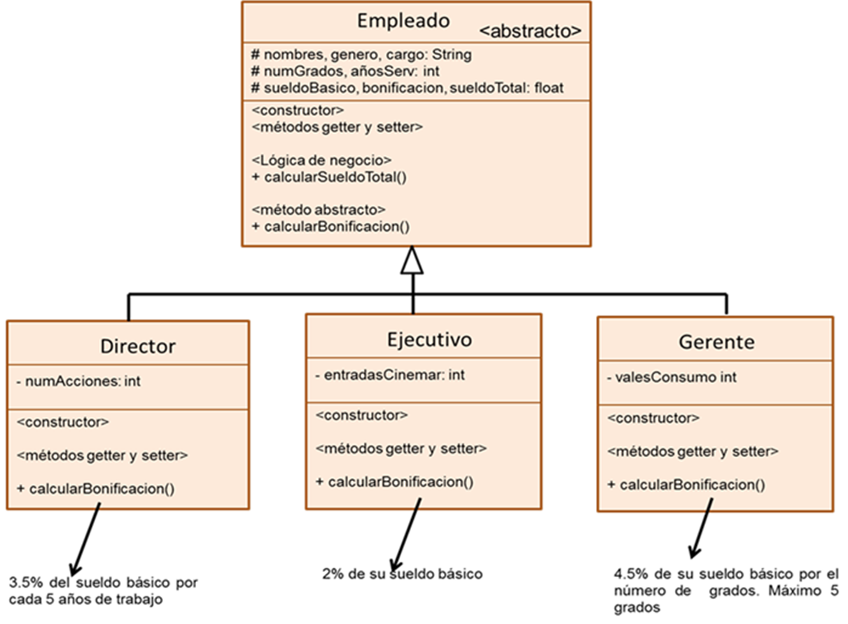
Ejercicio en Clase

Slide 13
Referencias
Deitel, H. M. (2016). Java: como programar.
Paul S. Wang, Java con programación orientada a objetos y aplicaciones en la WWW, México, 2000.
Sun microsystem, Fundamentals of the Java™ Programming Language SL-110-SE6
A.M. Vozmediano, Java para novatos, 2017.

